Slide 1
Índice de popularidade do governo
Lucas Falbo - 29 de junho de 2024

Slide 2
Motivação
Pontos fundamentais para análise
Indicadores como crescimento do PIB, taxa de desemprego e inflação fornecem uma visão clara da saúde econômica de um país. O desempenho econômico é frequentemente um fator-chave na determinação da popularidade de um governo, pois impacta diretamente a qualidade de vida dos cidadãos.
Uma economia forte geralmente está associada a um maior emprego, melhores salários, menor inflação e condições econômicas estáveis.
A avaliação dos indicadores econômicos ao longo do tempo pode ajudar a determinar a eficácia das políticas econômicas implementadas pelo governo.

Slide 3
Há uma relação entre indicadores macroeconomicos e popularidade do governo?

Slide 4
Variáveis do modelo
Variável | Métrica | Fonte
otimo | Porcentagem de aprovação do governo com Ótimo e Bom na série histórica do IBOPE | IBOPE/CNI
icc | Índice de confiança do consumidor | Fecomércio SP
varejo | Vendas reais no varejo: índice dessazonalizado | IBGE/PMC
usd_brl | Taxa de câmbio - Livre - Dólar americano (compra) - Fim de período - mensal | SGS: 3695
div_gov | Dívida Líquida do Governo Geral (% PIB) | SGS: 4536
ibc | Índice de Atividade Econômica do Banco Central com ajuste sazonal | SGS: 24364
ipca | Índice nacional de preços ao consumidor amplo acumulado em 12 meses (%) | SGS: 13522
pib | PIB acumulado dos últimos 12 meses - Valores correntes - R$ (bilhões) | SGS: 4382
sal_min | Salário mínimo | SGS:1619
selic | Taxa de juros Selic acumulada no mês anualizada base 252 (% a.a.) | SGS: 4189
ibovespa | Índice Bovespa - Evolução mensal do fechamento (mil pontos) | Ibovespa B3

Slide 5
Análise dos Dados

Slide 6
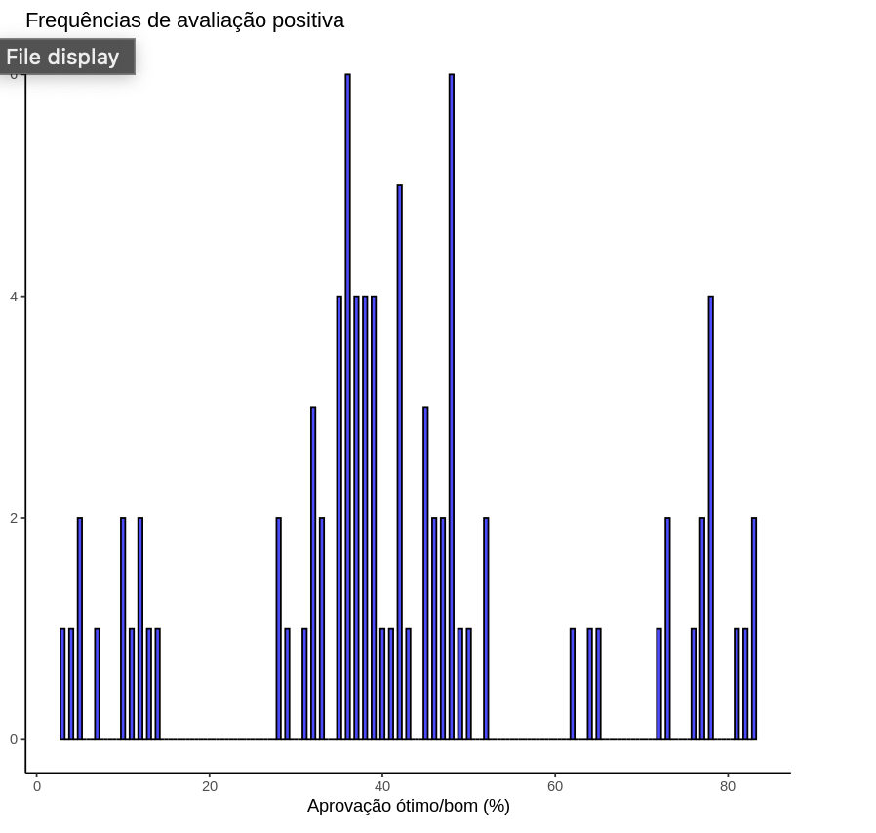
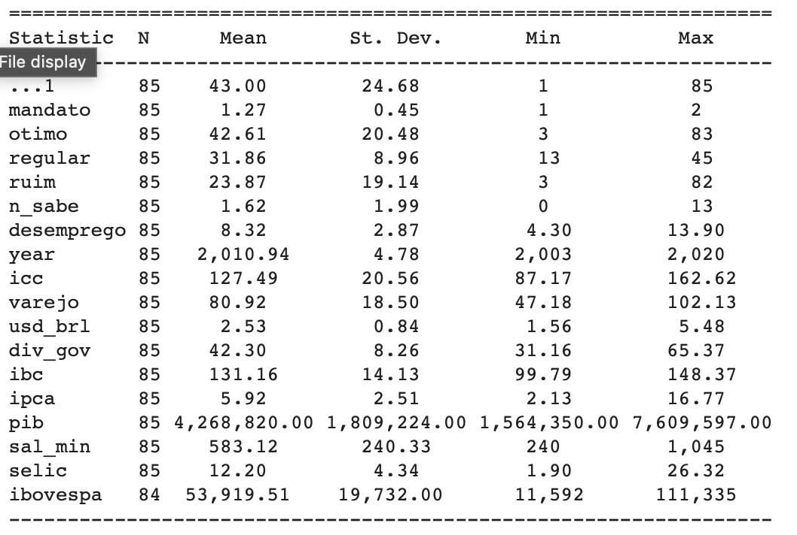
Análise dos Dados
Fica evidente a concentração das avalições do periodo observado tendem a ser em média de 42%.
Levando em consideração o recorte observado (2003 a 2021), notamos que há uma grande variação econômica e adoção de politicas públicas.

Slide 7
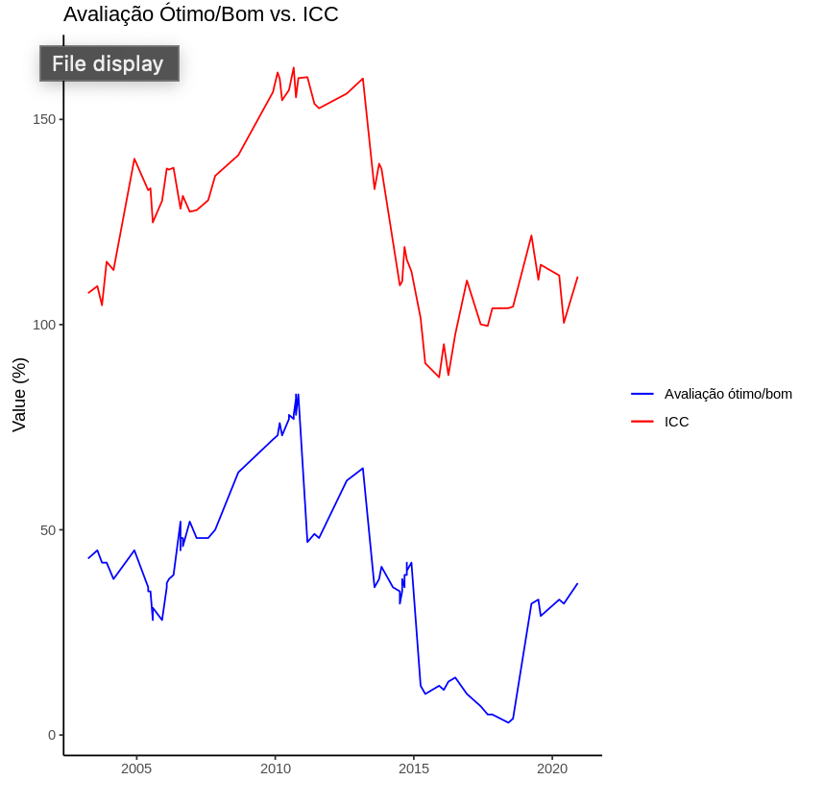
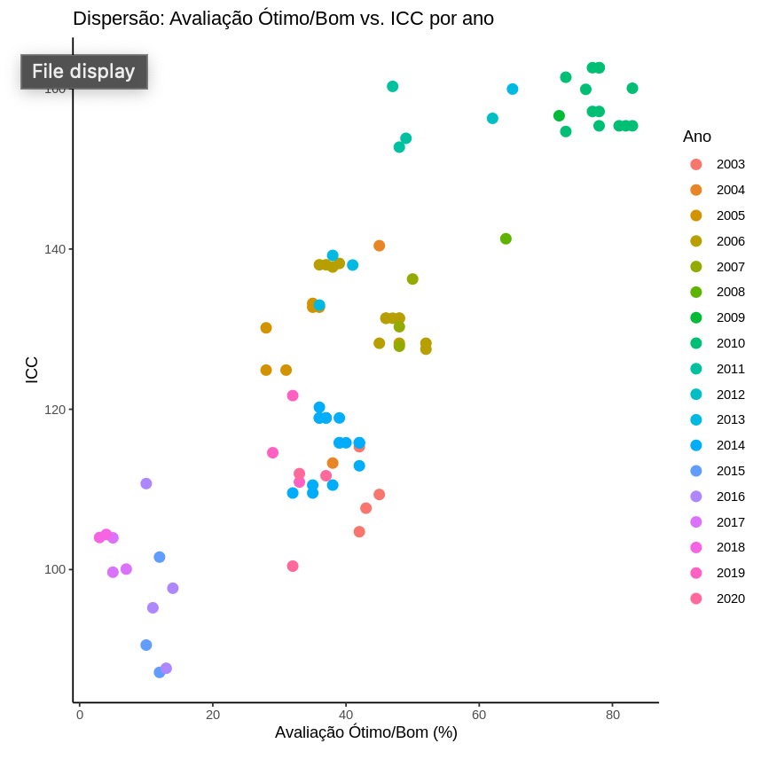
Análise dos Dados
Puramente analisando pelo contraste visual consegue-se observar a correlação entre as variações das séries, esta relação será melhor observada na dispersão a seguir.
Observando a dispersão é possivel perceber a tendencia de proporcionalidade direta entre as séries. E visando encontrar mais variáveis estatisticamente relevantes, é estudado algumas variáveis do dataset a seguir:

Slide 8
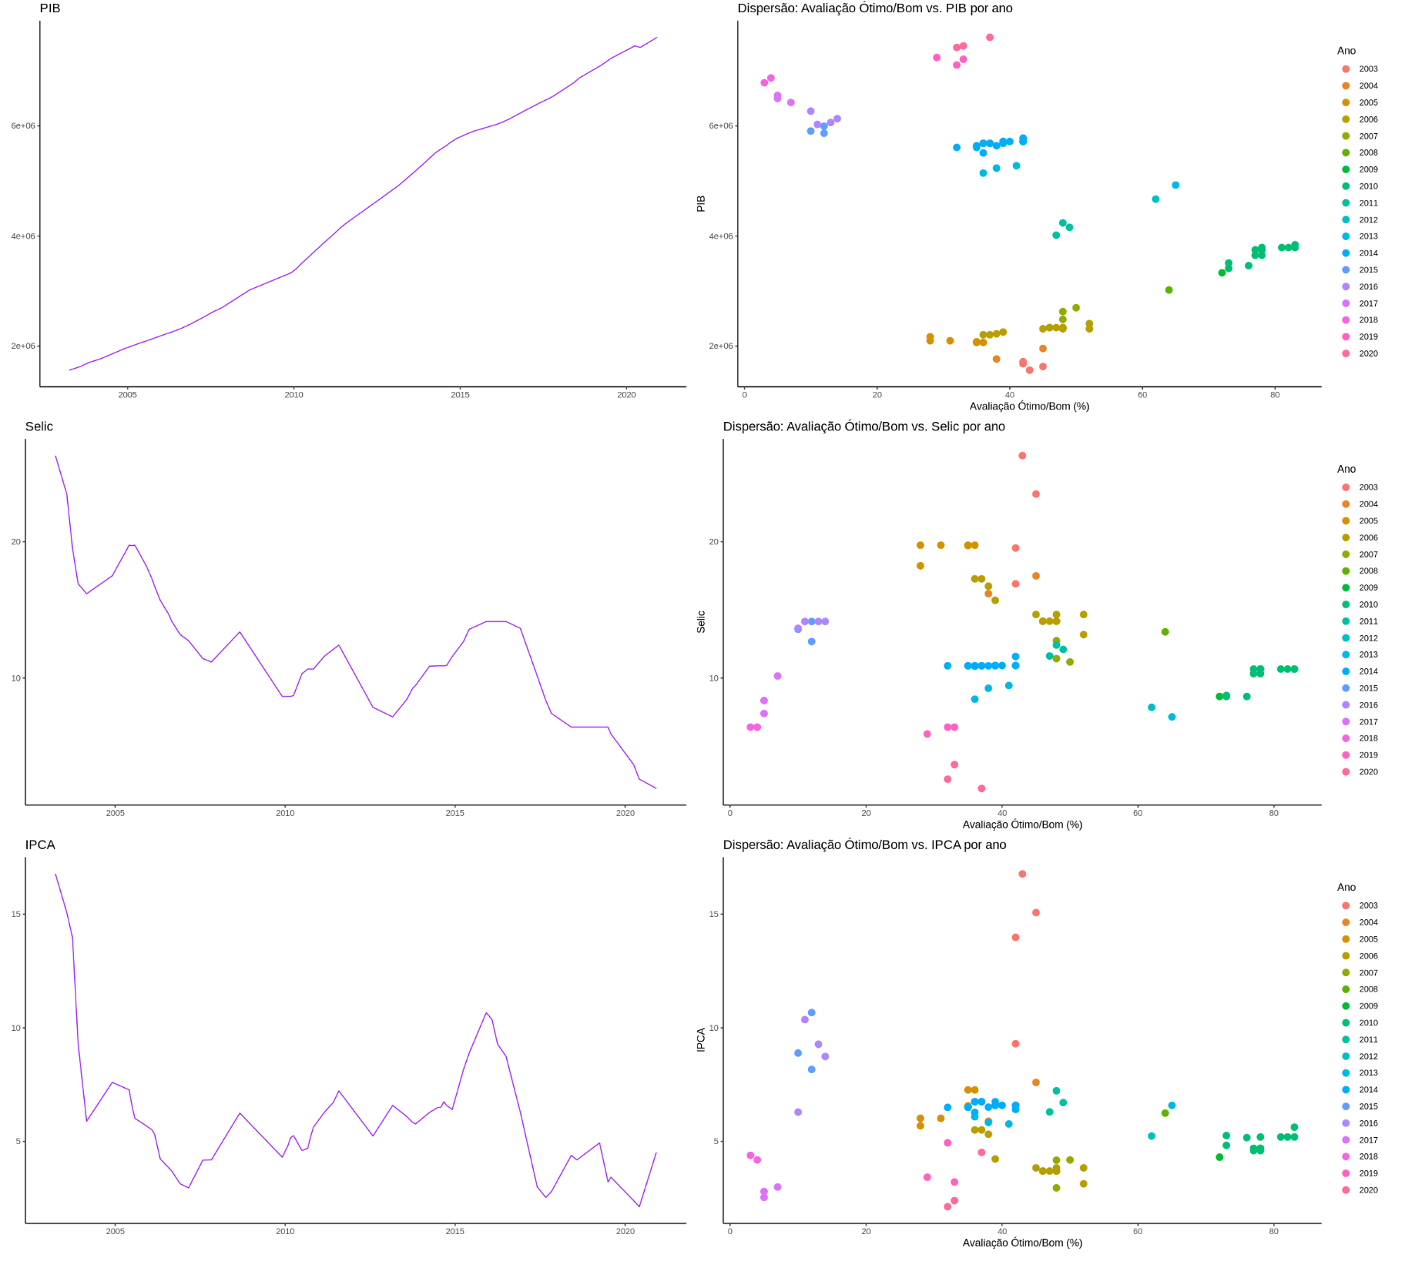
Análise dos Dados

Slide 9
Modelo econométrico

Slide 10
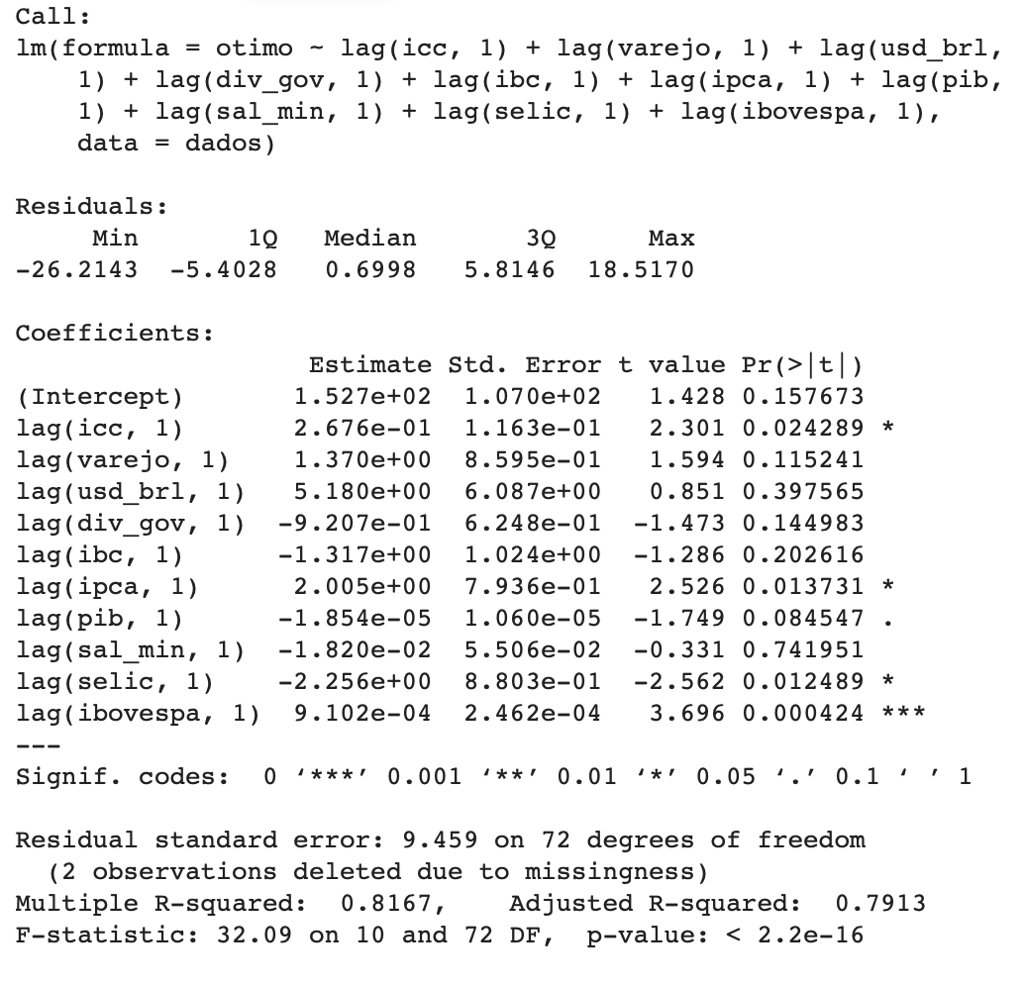
Modelo econométrico
Notar que todas as variáveis independentes estão sendo consideradas t-1, já que a pesquisa de opinião é reflexo do mês anterior.
Observando o modelo econométrico idealizado, constatamos que para o nosso nível de significância escolhido há necessdidade de desconsiderar certas variáveis independentes. Nisso ajusta-se o modelo para refletir esse contexto:

Slide 11
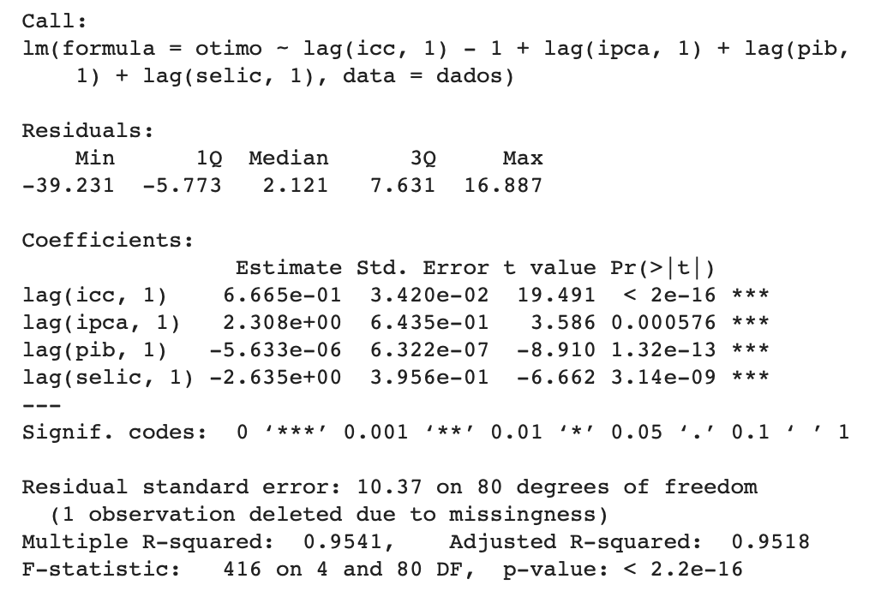
Modelo econométrico
Considerando que todas as variáveis agora estão dentro do grau de significância escolhido, pode-se rejeitar a hipotese nula de que há variáveis não estatisticamente relevantes no modelo.
Olhando parao R-quadrado, pode-se afirmar que há uma redução significativa do nível de variabilidade inicialmente obeservada. Entretanto, há risco de um valor alto ser indicador de overfitting.
Proxímo ponto será a observação dos resíduos, para poder concluir que não houve descarte de dados estatisticamente relevantes.

Slide 12
Análise dos resíduos

Slide 13
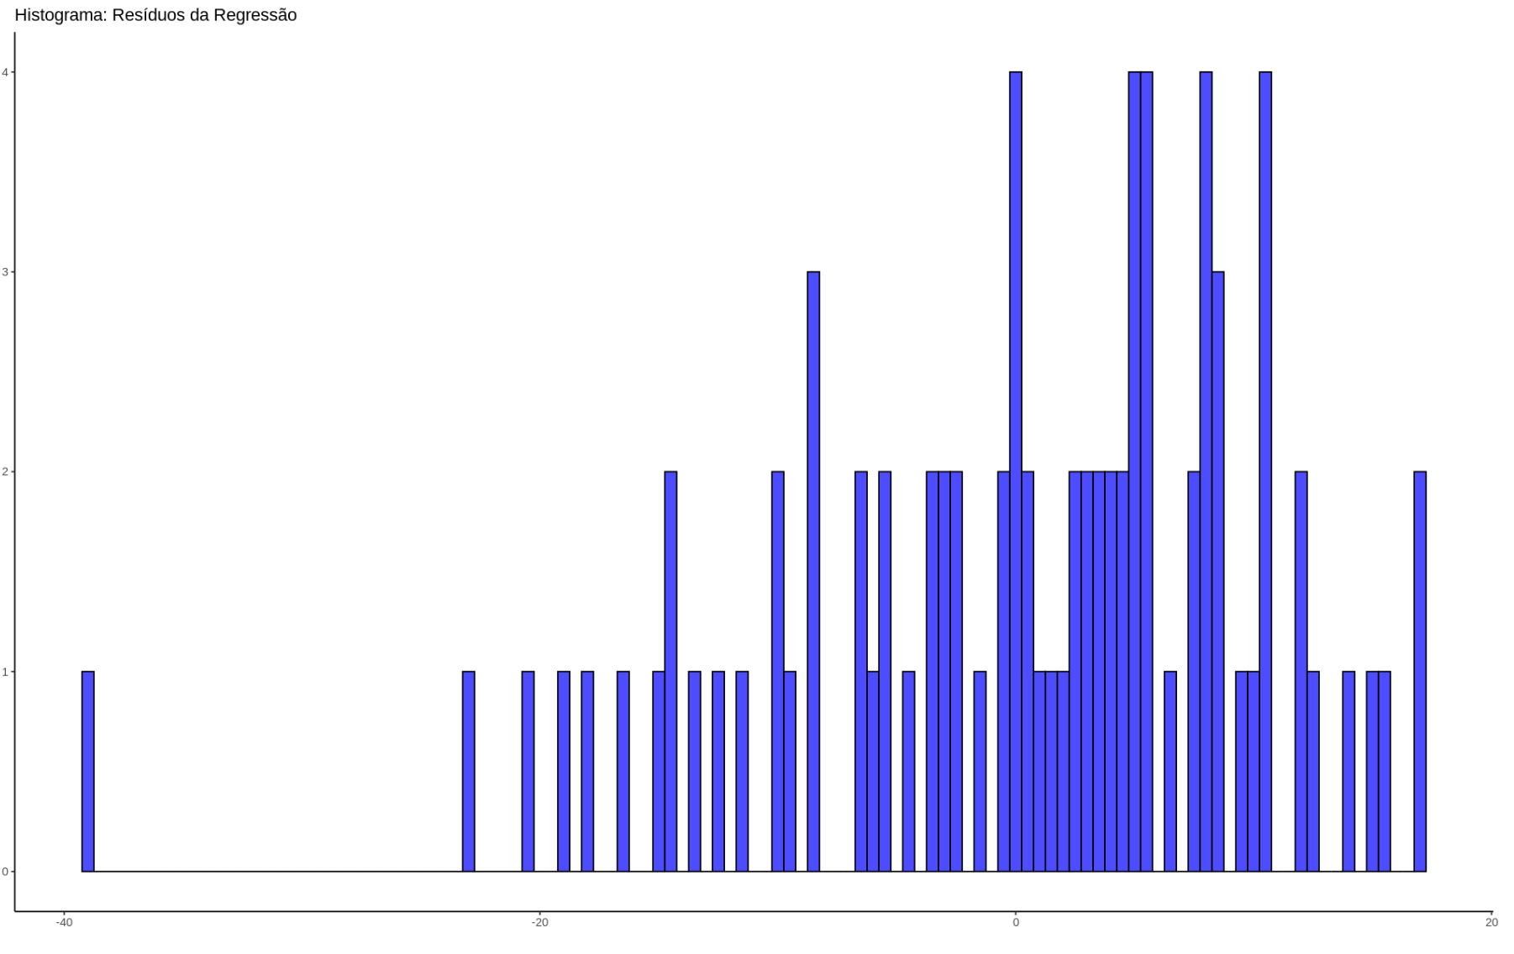
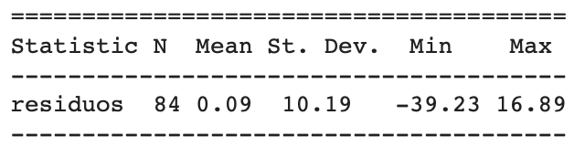
Análise dos resíduos
Os resíduos apresentam uma média muito proxíma ao zero, indicando uma boa cobertura das variáveis que compõe o modelo.
Entretanto, não é garantia de estacionariedade, relevante para poder montar um modelo preditivo. Dessa forma será realizados testes para avaliar a hipótese nula.

Slide 14
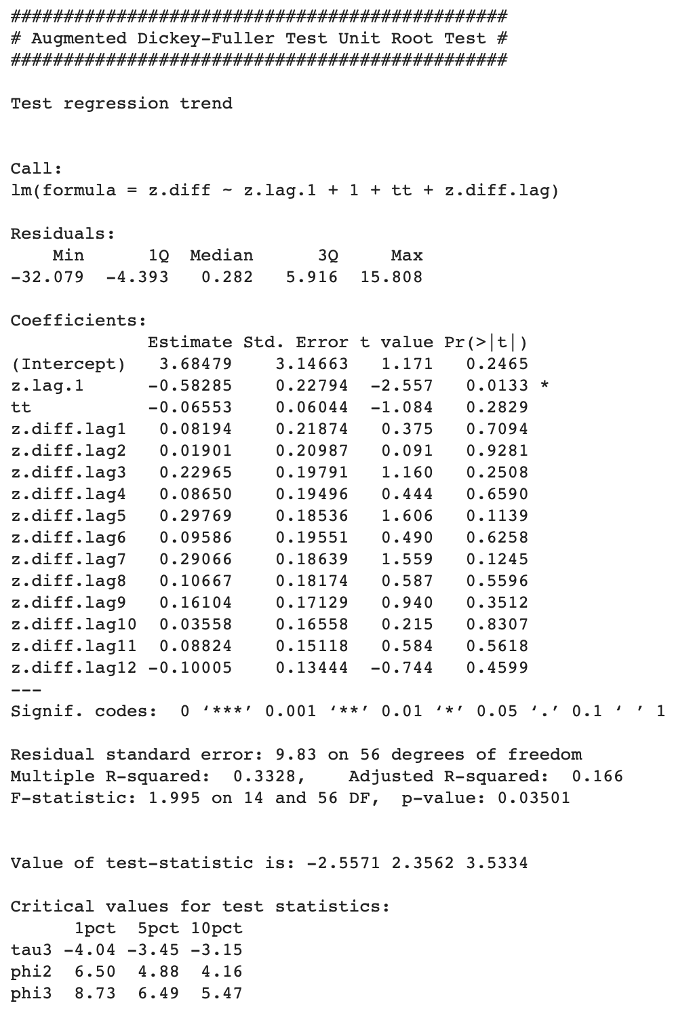
Análise dos resíduos
Observa-se que, para o grau de siginificância escolhido, os valores de tau3, phi2 e phi3 são maiores que os calculados pelo teste, portanto, não se rejeita a hipótese nula e significa que há raiz unitária implicando que os residuos não são estacionários.

Slide 15
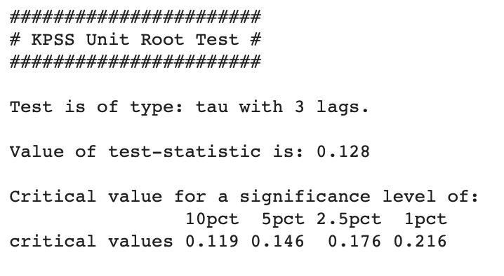
Análise dos resíduos
Observando que o valor calculado pelo teste é, em módulo, menor que o valor para o grau de significância escolhido. Com isso rejeita-se a hipótese nula, logo não há raiz unitária, implicando que os residuos são estacionários.

Slide 16
Conclusão

Slide 17
Conclusões
Há uma seleção de de variáveis estatisticamente relevantes, dando uma boa cobertura na base de dados analisada
Há de se resalvar que há presença de outiliers e erro padrão alto presente nos resíduos do modelo, indicando que há espaço para otimização
Em termos de hipótese, temos a corretação entre as variáveis, ajudando a explicar a hipótese proposta

